Slide 1
DESAFÍOS DE LAS UNIVERSIDADES PARA AFRONTAR LOS RETOS DE LA VINCULACIÓN UNIVERSITARIA
8VO. CONGRESO INTERNACIONAL DE VINCULACIÓN CON EL MEDIO
15.01.2025
Notes:
Muy buenos días,
Quiero agradecer a la U. Andres Bello Y A LA FUNDACIÓN TELEFÍNICA por organizar este congreso tan pertinente
La vinculación universitaria permite a las universidades responder a las necesidades de las comunidades, contribuyendo al bienestar social y al desarrollo sostenible.
Es un honor estar aquí hoy para hablar sobre principales desafíos de la vinculación universitaria
En un contexto global en constante cambio, marcado por la pandemia y las exigencias de la Agenda 2030 para el Desarrollo Sostenible, se nos presenta una oportunidad única de reimaginar el futuro de nuestras universidades. Desde la UNESCO, hemos sido testigos de cómo las instituciones educativas de todo el mundo se enfrentan al desafío de adaptarse a nuevas realidades,

Slide 2
La Universidad como motor de la Agenda 2030
La declaración de Naciones Unidas “Transformando nuestro mundo: la Agenda 2030 para el Desarrollo Sostenible” es uno de los acuerdos globales más ambiciosos y trascendentales en la historia reciente. La agenda, con los 17 Objetivos de Desarrollo Sostenible (ODS) como eje central, es una guía para abordar los desafíos mundiales más acuciantes: acabar con la pobreza y promover la prosperidad económica, la inclusión social, la sostenibilidad medioambiental, la paz y el buen gobierno para todos los pueblos para el 2030.
Notes:
Comenzaré mi intervención recordando el lugar privilegiado que ocupan las iES en la sociedad y así como el invaluable papel que desempeñan en la creación y difusión del conocimiento, a través de la investigación y la formación.
En septiembre de 2015, los líderes mundiales adoptaron la Agenda 2030 para el Desarrollo Sostenible y sus correspondientes Objetivos de Desarrollo Sostenible (ODS). Estos 17 ambiciosos objetivos aspiran a erradicar la pobreza, proteger el planeta y garantizar la prosperidad de todos (Naciones Unidas, 2015). El sector de la enseñanza superior asumió rápidamente estas responsabilidades. Durante los últimos tres años, líderes, organizaciones estudiantiles y redes de enseñanza superior (ES) de todo el mundo se han comprometido con la adopción de medidas concretas para avanzar hacia la consecución de los ODS.
Las IES se consideran fuentes impulsoras de la innovación, el desarrollo económico y el bienestar social. Estas contribuciones se expresan a través de sus diferentes misiones: formación, investigación, programas de extensión y compromiso social.

Slide 3
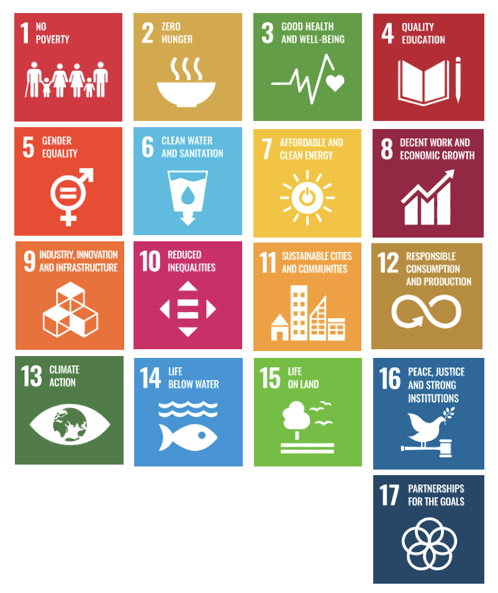
El reto: informar sobre la Agenda 2030
La Agenda 2030 para el Desarrollo Sostenible, adoptada por todos los Estados miembros de las Naciones Unidas en 2015, ofrece un plan compartido para la paz y la prosperidad de las personas y el planeta, ahora y en el futuro. Su núcleo son los 17 Objetivos de Desarrollo Sostenible (ODS), que constituyen un llamamiento urgente a la acción de todos los países -desarrollados y en desarrollo- en una alianza mundial.
Fortalecer el papel de las IES como proveedores de conocimiento y soluciones para desempeñar un papel clave en nombre de esta agenda.
Notes:
Por su trascendencia, los ODS incluyen una compleja gama de desafíos sociales, económicos, y medioambientales, que requerirá de trasformaciones en el funcionamiento de las sociedades y las economías, y en cómo interactuamos con nuestro planeta. La educación, la investigación, la innovación y el liderazgo serán esenciales para ayudar a la sociedad a enfrentar estos desafíos. Las universidades, debido a su labor de generación y difusión del conocimiento y su preeminente situación dentro de la sociedad, están llamadas a desempeñar un papel fundamental en el logro de los ODS.
La Agenda 2030 es un llamado a todos los sectores de la sociedad en todo el mundo. Las IES tienen un papel especialmente importante que desempeñar en el progreso hacia los ODS. Como instituciones plurales, han creado una reserva de conocimientos sobre cada uno de los ODS que sustentan tanto teórica como técnicamente las propuestas para el avance de cada uno de los objetivos.
Además, tienen la posibilidad de convocar a diferentes sectores de la sociedad para debatir y definir caminos a seguir con un horizonte de largo plazo. Esto también exige una nueva forma radical de actuación multi, inter y transdisciplinar en la investigación y la educación, una matriz en la que las nuevas estructuras y plataformas horizontales se suman a las estructuras verticales, a menudo en forma de silo, de las facultades y sus departamentos
Si bien es importante que las universidades y las IES en general mantengan su posición como escenarios para el desarrollo y el debate de ideas críticas, la investigación básica y la educación, y la libertad académica , es crucial que ahora fortalezcan su papel como proveedores de conocimiento y soluciones para desempeñar un papel clave en nombre de esta agenda.

Slide 4
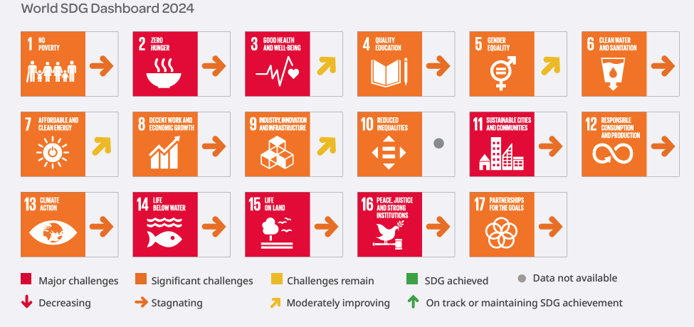
El 16% de los ODS están en camino de cumplirse en 2030, y el 84% restante estancado o en retroceso.
https://s3.amazonaws.com/sustainabledevelopment.report/2024/sustainable-development-report-2024.pdf
Notes:
SEGÚN El ultimo infome publicado el pasado mes de junio, la red de soluciones ara el desarrollo sostenible de las naciones unidas, publicó un infrome que recpge los avances que viene desarrollando los países en el cumplimiento de las metas establecidas dentro de cad auo de los 17 ods y evidencia un claro retroceso

Slide 5
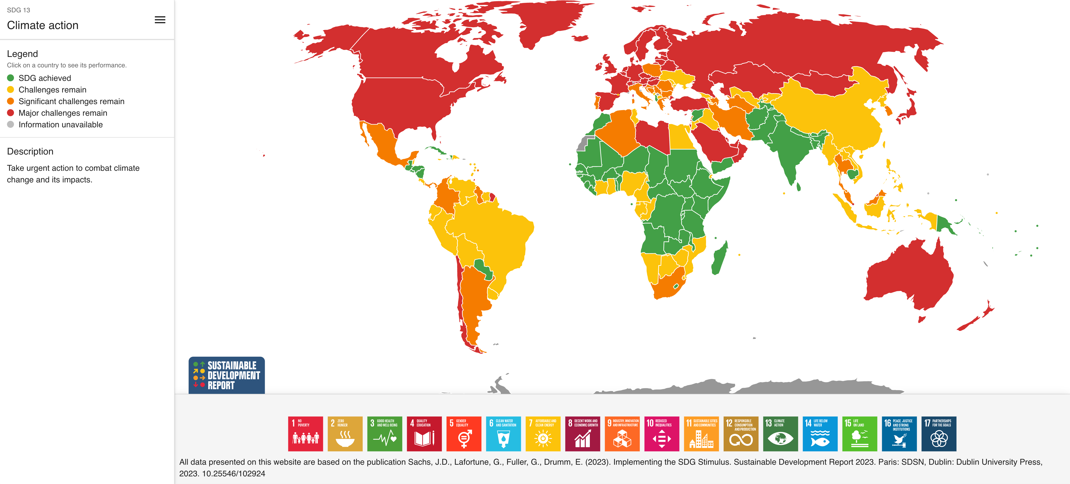
INFORME AVANCES ODS 13
https://dashboards.sdgindex.org/
Notes:
El informe evalúa el progreso de los 193 Estados Miembros de las Naciones Unidas en los ODS: en este caso vemos los resultados de la regiñón asociados al ODS 13
AQUÍ OBSERVAMOS LA FOTO ACTUAL DE LA REGIÓN.

Slide 6
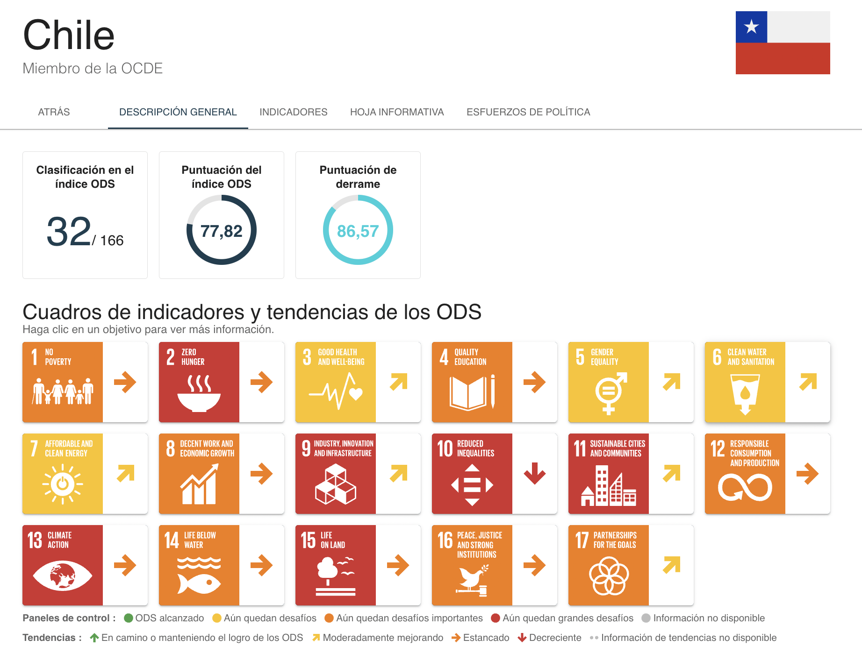
INFORME AVANCES PAÍS 2024

Slide 7
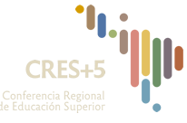
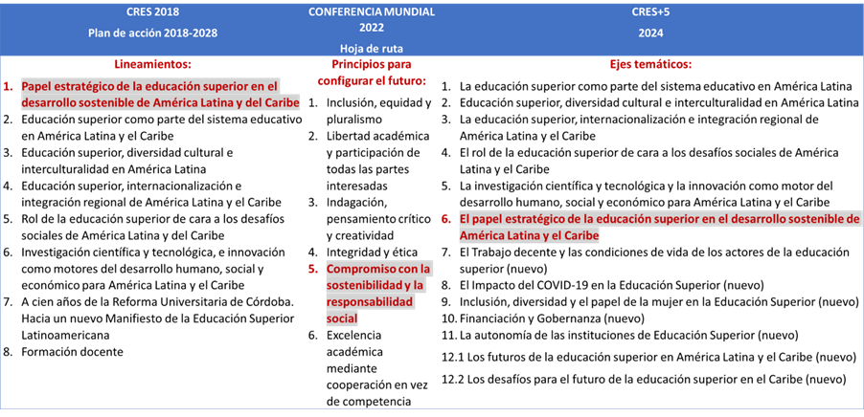
TRASCENDENCIA DE LA SOSTENIBILIDAD EN LA ES

Slide 8
EJE 6: EL PAPEL ESTRATÉGICO DE LA EDUCACIÓN SUPERIOR EN EL DESARROLLO SOSTENIBLE
Satisfacer las necesidades de las generaciones presentes sin comprometer las posibilidades del futuro para atender sus propias necesidades.
61% DE LOS CONSULTADOS COINCIDEN
Notes:
Una de las grandes conclusiones en materia de Sostenibilidad fue su definición como ….
El restante 17% de los consultados proponen definiciones alternativas, entre estas se ha manifestado la necesidad de sumar al concepto de sostenibilidad el objeto de reparar situaciones, remediar ambientes y contextos en los que todavía sea posible recuperar el medio con iniciativas y soluciones sostenibles, para garantizar el disfrute del planeta y sus recursos a las futuras generaciones

Slide 9
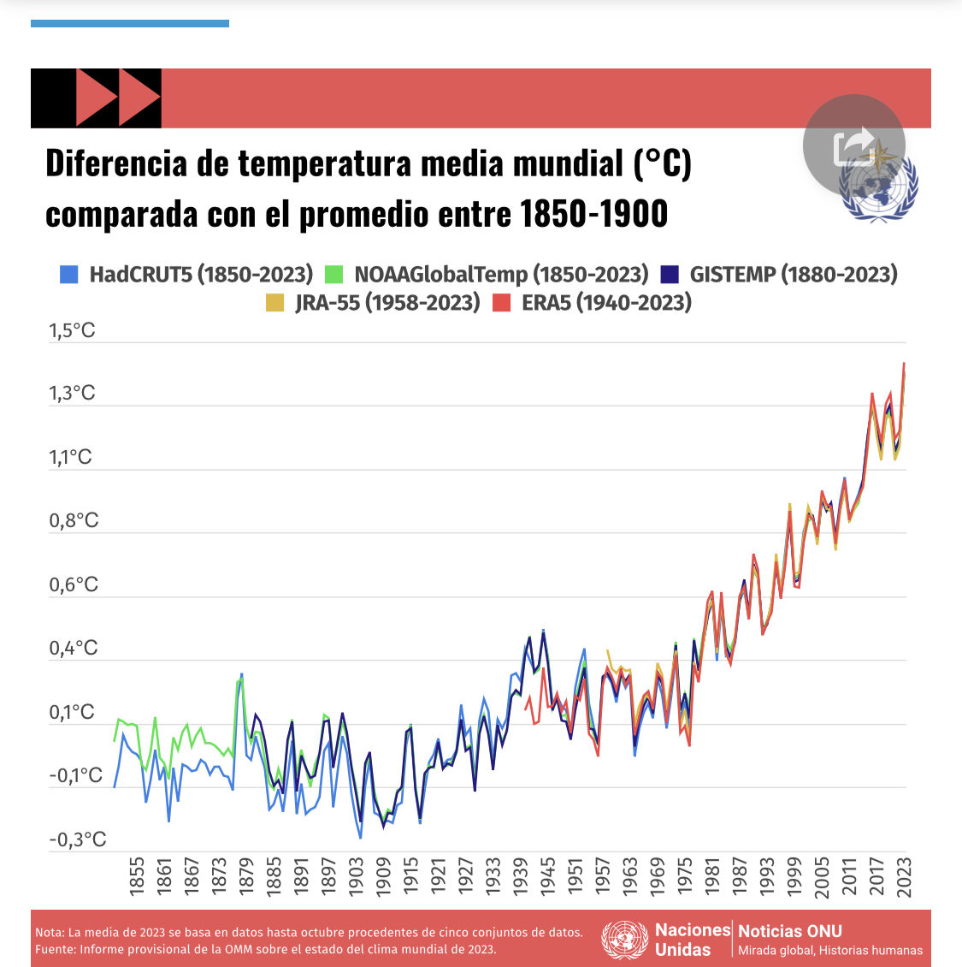
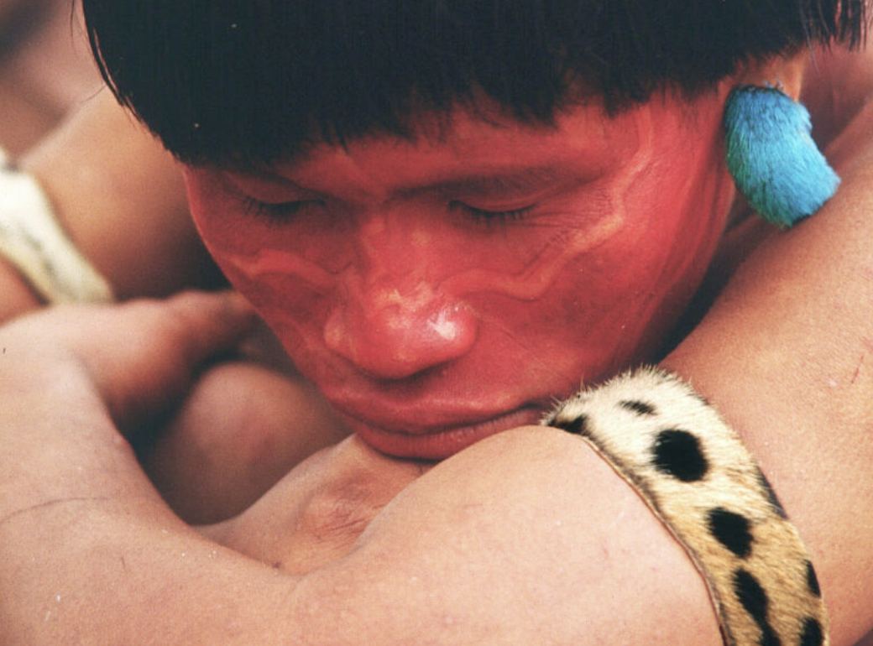
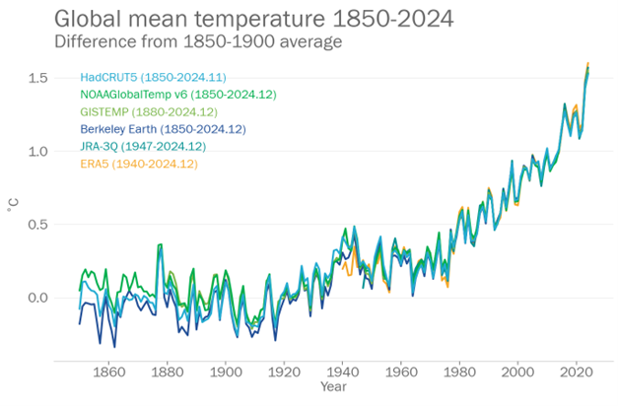
ESTAMOS PAGANDO CON LA VIDA Y SUSTENTO DE NUESTROS PUEBLOS
Notes:
Alrededor de mil millones de personas menores de veinticinco años en todo el mundo viven en regiones donde dependen de la tierra y los recursos naturales para trabajar y ganarse la vida.

Slide 10
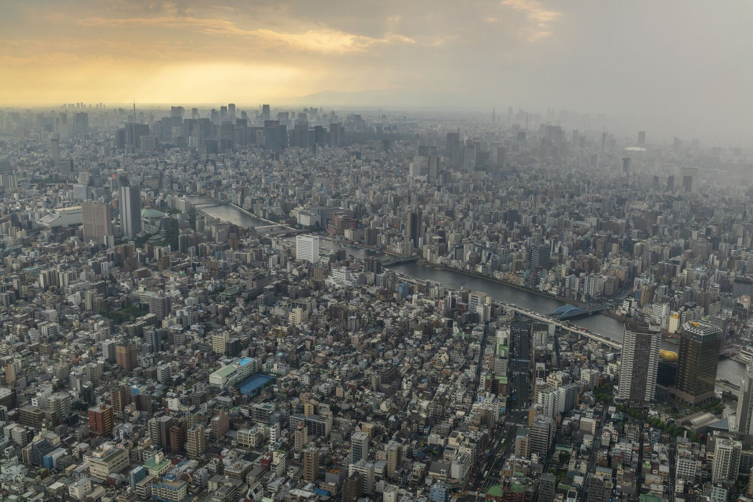
HOY EL 75% DE LAS EMISIONES MUNDIALES DE CO2 PROVIENE DE LAS CIUDADES
2050
70% DE LA POBLACIÓN VIVIRÁ EN ZONAS URBANAS

Slide 11
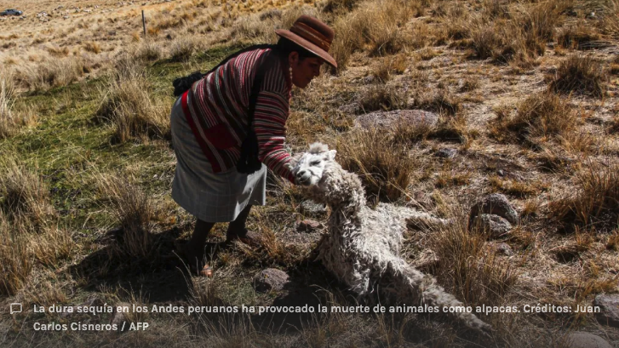
2023 fue el de los tres años más cálidos registrados en América Central y el Caribe, y el segundo año más cálido en América del Sur.
656.000 desplazados por catástrofes naturales
Notes:
Un estudio del Observatorio Global de Sequías indica que si comparamos el periodo 2011-2020 con 1991-2010 los valores promedio de prescipiatcion se han reducido en un 90% en el este de Brasil, las costas de Venezuela, Ecuador, Perú, sur de Chile y Argentina.
Con más de 3.000 km de costa y ecosistemas particularmente vulnerables a los efectos del cambio climático, Perú es uno de los países donde la relación entre los eventos meteorológicos y la movilidad humana es mayor.
Entre 2008 y 2019, de los 33 millones de habitantes de Perú, unos 656.000 se vieron obligados a desplazarse por catástrofes naturales,
Aunque todavía quedan algunos vacíos legales, desde el año 2000 Perú ha establecido varios marcos de referencia(link is external) sobre cambio climático y actualmente dispone de una amplia variedad de instrumentos jurídicos y políticas aplicables en el marco de la migración climática.

Slide 12
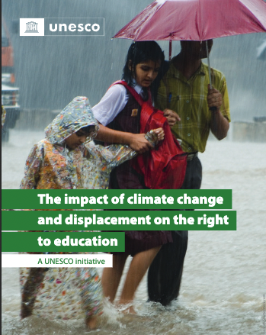
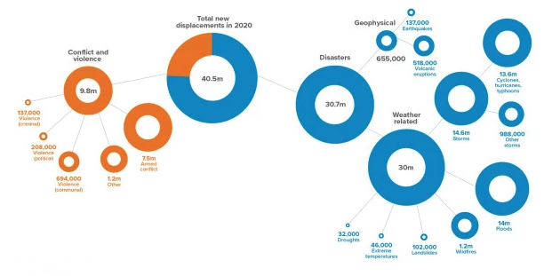
CAMBIO CLIMÁTICO Y SU IMPACTO EN EL DERECHO A LA EDUCACIÓN
30,7
millones de personas
En el mundo se desplazaron
debido a catástrofes naturales en 2020
Cómo afectan el cambio climático y los desplazamientos al derecho a la educación: una iniciativa de la UNESCO
Notes:
Los efectos del cambio climático han dejado de ser emergencias aisladas para convertirse en la nueva norma mundial. Sólo en 2020, más de 30 millones de personas en todo el mundo se vieron desplazadas por desastres climáticos, frente a los casi 25 millones registrados en 2019
La UNESCO ha publicado un nuevo informe regional en el que se analizan las repercusiones que tienen el cambio climático y el desplazamiento de las personas en el derecho a la educación, como parte de su iniciativa sobre Las repercusiones del cambio climático y el desplazamiento en el derecho a la educación.
Las personas desplazadas por razones climáticas, especialmente los grupos más vulnerables y marginados, ven comprometido su derecho a la educación debido a obstáculos directos e indirectos a la educación.

Slide 13
En América Latina y el Caribe los fenómenos climáticos extremos se han duplicado en los últimos 30 años. Además de ser más frecuentes, también tienen cada vez más intensidad.
Notes:
En América Latina y el Caribe los fenómenos climáticos extremos se han duplicado en los últimos 30 años. Además de ser más frecuentes, también tienen cada vez más intensidad. Este año hemos sido testigos de precipitaciones e inundaciones sin precedentes y de terribles pérdidas de vidas humanas en muchos países, que han destrozado comunidades en todos los continentes

Slide 14
HASTA EL 40% DE LAS TIERRAS DEL MUNDO ESTÁN DEGRADADAS, LO QUE SIGNIFICA QUE SU PRODUCTIVIDAD BIOLÓGICA O ECONÓMICA SE HA REDUCIDO.
2050, más de las tres cuartas partes de la población mundial sea afectada por sequías.
Notes:
Además, se espera que para 2050, más de las tres cuartas partes de la población mundial sea afectada por sequías.

Slide 15
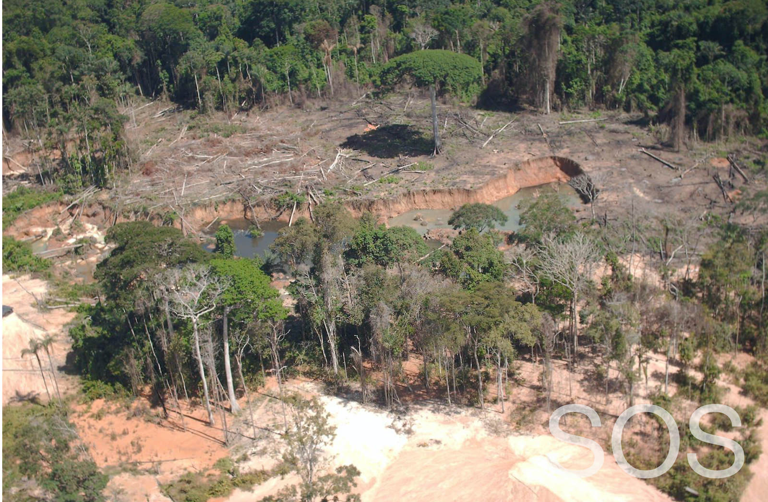
la deforestación y degradación del Amazonas avanzan a un ritmo alarmante.
Notes:
la deforestación y degradación del Amazonas avanzan a un ritmo alarmante.

Slide 16
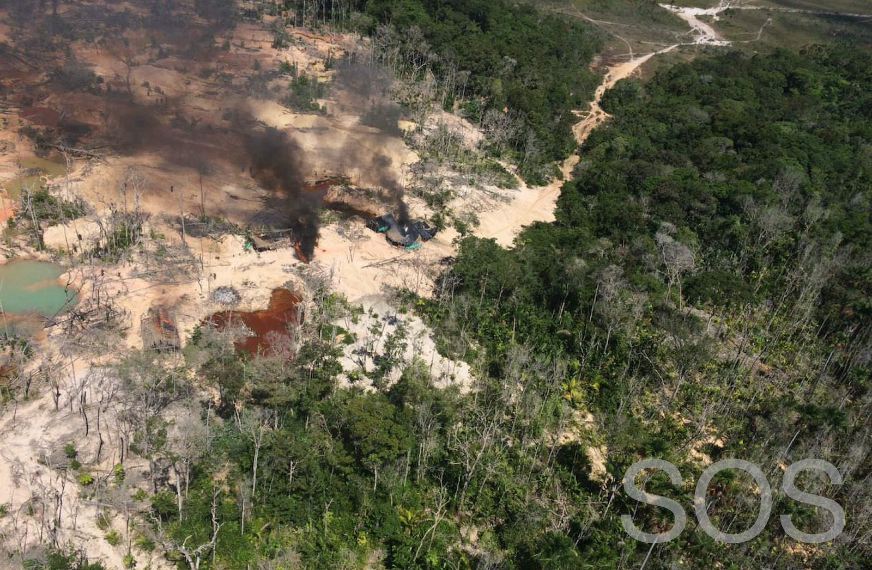
Declaración de Estado de Emergencia Nacional e Internacional para la Cuenca Amazónica
más del 17% de la región ha sido deforestada y otro 17% está degradada. Si la deforestación supera el 25%, la Amazonia podría transformarse en un ecosistema similar a una sabana, lo que tendría consecuencias globales catastróficas.

Slide 17
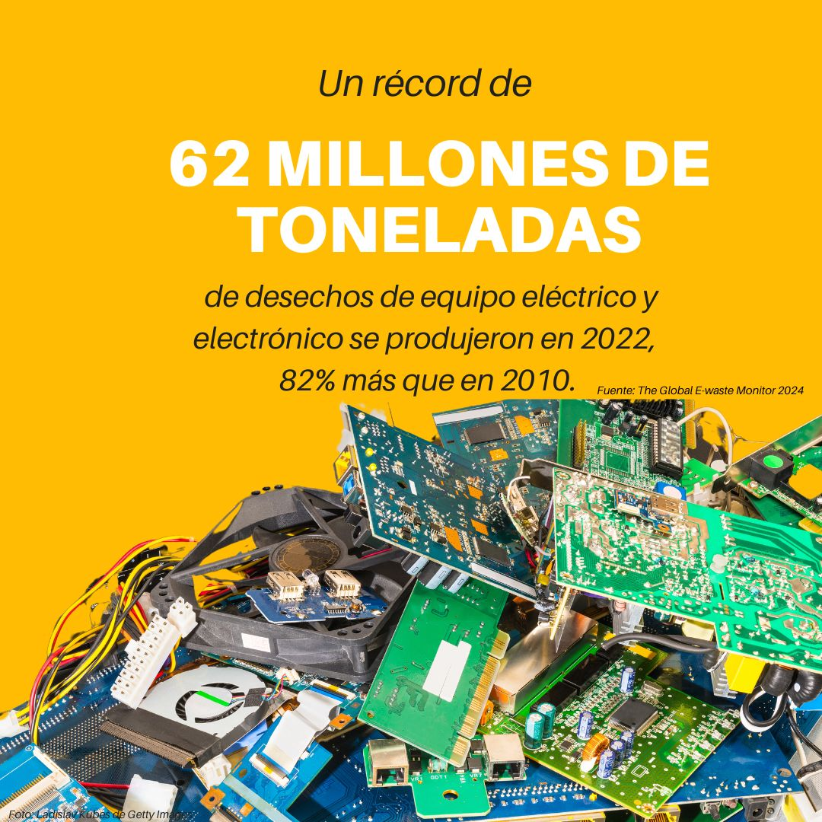
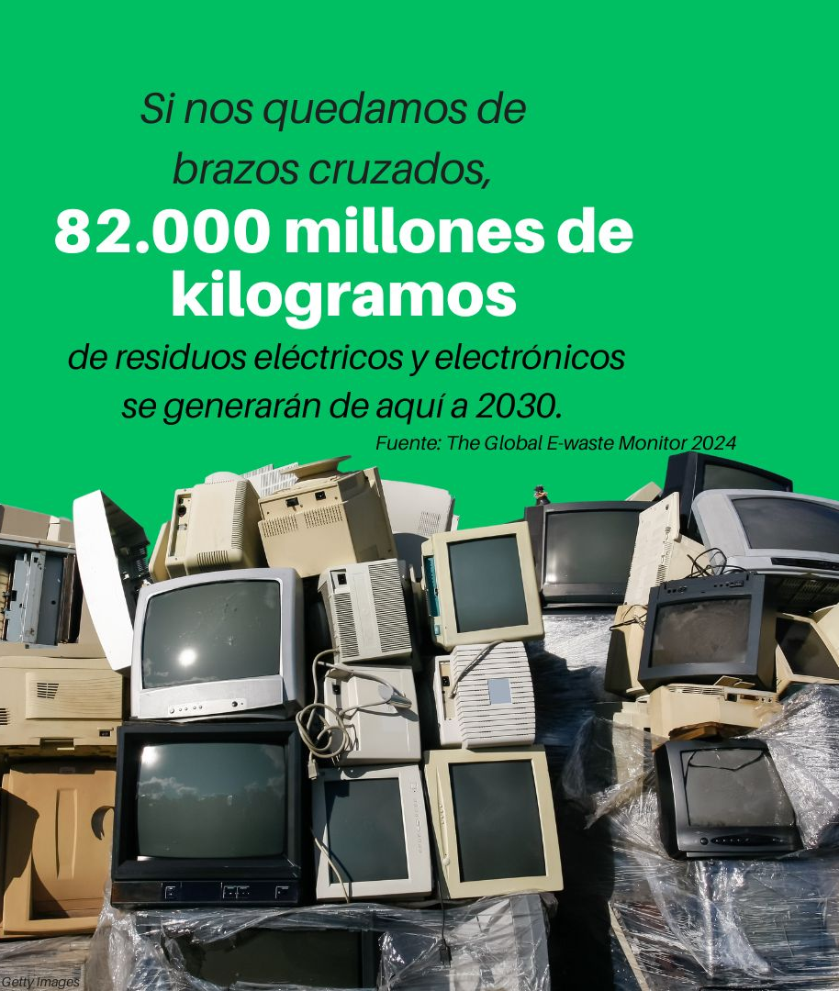
Notes:
Debido a las transformaciones digitales , y a que las tecnologías están cambiando profundamente nuestra forma de vivir, trabajar, aprender, socializar y hacer negocios, la generación de residuos de aparatos eléctricos y electrónicos está aumentando cinco veces más rápido que su reciclaje registrado.

Slide 18
Si queremos garantizar un futuro socialmente justo, económicamente integrador y medioambientalmente sostenible, tenemos que impulsar la transición ecológica.
Notes:
Plabras de Stefania Giannini

Slide 19
ESTAMOS EN UNA DÉCADA DE ACCIÓN
Notes:
Varias políticas de la UNESCO han instado a una transformación hacia la sostenibilidad a través de la educación y cada vez se comprende más que las universidades desempeñan un papel clave en el logro de los objetivos de París, haciendo hincapié en la necesidad imperiosa de que las universidades intensifiquen sus esfuerzos e innoven sus enfoques en la formación de la próxima generación de líderes y agentes de cambio.

Slide 20
Notes:
22 al 23 de septiembre, los líderes mundiales se reunireron en la sede de la ONU para reafirmar compromisos y promover una cooperación más efectiva. 🌱 La cumbre POR EL FUTURO ha sido una plataforma para lograr un planeta más resiliente y equitativo para las generaciones futuras.

Slide 21
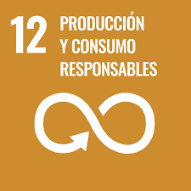
Meta 12.8
PRODUCCIÓN Y CONSUMO RESPONSABLE
Al 2030, garantizar que las personas de todo el mundo dispongan de la información y la concienciación necesarias para el desarrollo sostenible y estilos de vida en armonía con la naturaleza.

Slide 22
4 PILARES DE LA ALIANZA POR LA EDUCACIÓN ECOLÓGICA
Todos los países habrán adoptado un sistema de acreditación ecológica con al menos un 50% de escuelas, institutos y universidades con acreditación verde y que funcionen de forma sostenible.
ESCUELAS VERDES
El número de países que incluyen la educación sobre cuestiones climáticas en los programas académicos se deberá duplicar o como mínimo desde su situación actual alcanzar ~ 45%.
CURRICULUM VERDES
FORMACIÓN VERDE DE PROFESORES Y SISTEMA EDUCATIVO
Todos los directores de centros educativos y al menos un docente por institución habrán sido formados sobre cómo integrar la educación climática en la enseñanza y el aprendizaje.
Todos los países deberán reportar al menos 3 formas diferentes de desarrollar oportunidades de aprendizaje para que desarrollen sus capacidades, actitudes y acciones, fuera del sistema educativo formal, reforzando la resiliencia de las comunidades para hacer frente al cambio climático.
COMUNIDADES VERDES

Slide 23
4 PILARES DE GREENING HIGHER EDUCATION
La ecologización de las instituciones requiere un enfoque holístico de la sostenibilidad ambiental, centrado en el liderazgo, la gestión y la administración que trabajan juntos para impulsar el cambio y crear una organización más responsable con el medio ambiente.
UNIVERSIDADES VERDES
CURRICULUM Y FORMACIÓN DOCENTE VERDES
Al integrar la sostenibilidad en el núcleo de nuestras instituciones de educación superior, podemos crear un entorno de aprendizaje que inspire a los estudiantes a convertirse en agentes de cambio positivo en sus comunidades y más allá.
CIENCIA, TECNOLOGÍA E INNOVACIÓN VERDE
Al aprovechar la experiencia y los recursos de las instituciones de educación superior, podemos impulsar un cambio positivo y crear un futuro más equitativo y sostenible para todos.
Al invertir en estas iniciativas, las comunidades pueden crear un futuro más sostenible y, al mismo tiempo, brindar oportunidades de empleo significativas para sus residentes.
EMPLEOS VERDES
Notes:
El objetivo de "Instituciones de Educación Superior Ecológicas es apoyar el importante papel de las instituciones de educación superior en la promoción de la sostenibilidad a través de sus cuatro funciones principales de (1) enseñanza y aprendizaje, (2) investigación, 3) participación de la comunidad y la industria, y (4) esfuerzos de gestión organizacional
Es por ello, que…

Slide 24
PRINCIPALES DESAFÍOS
Desafíos Institucionales
Falta de claridad en la misión e inclusión en su PEI
Recursos limitados: prioridad a la docencia e investigación
Resistencia al cambio: inercia cultural
PRINCIPALES DESAFÍOS
Desafíos Académicos
Reconocimiento insuficiente al no ser un criterio de promoción de docentes
Integración curricular con los objetivos de aprendizaje
Desafíos Sociales y Contextuales
Problemas complejos que requieren soluciones interdisciplinarias
Construcción de confianza
Notes:
Desafíos Institucionales:
Falta de claridad en la misión: Muchas universidades carecen de una visión definida sobre cómo integrar la vinculación en su plan estratégico.
Recursos limitados: Los presupuestos suelen priorizar la docencia y la investigación, dejando a la vinculación como un área subfinanciada.
Resistencia al cambio: Existe una inercia cultural dentro de algunas instituciones que dificulta la adopción de nuevos enfoques
Desafíos Académicos:
Reconocimiento insuficiente: La vinculación a menudo no se considera un criterio clave para la evaluación y promoción de los docentes.
Integración curricular: Es desafiante conectar de manera orgánica los proyectos de vinculación con los objetivos de aprendizaje de los programas académicos.
Desafíos Sociales y Contextuales
Problemas complejos: Las universidades enfrentan retos sociales multifacéticos que requieren colaboraciones interdisciplinarias.
Construcción de confianza: Algunas comunidades perciben a las universidades como instituciones alejadas de sus necesidades reales.

Slide 25
ESTRATEGIAS PARA SUPERAR LOS DESAFÍOS

Slide 26
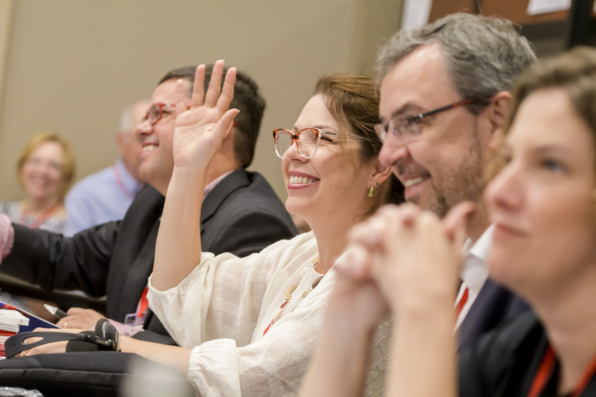
LIDERAZGO INSTITUCIONAL
Los líderes deben definir una misión clara y asignar recursos específicos así como fortalecer las capacidades de los equipos encargados de gestionar estos programas
Notes:
Liderazgo institucional:
Definir una misión clara y asignar recursos específicos para la vinculación.
Fortalecer las capacidades de los equipos encargados de gestionar programas de vinculación.

Slide 27
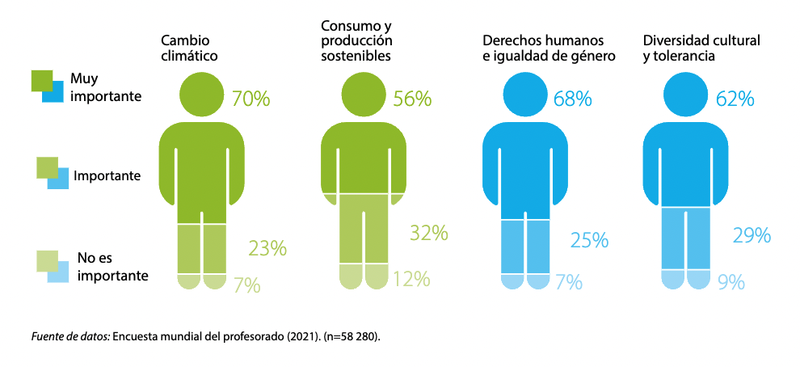
INNOVACIÍN EDUCATIVA
Promover metodologías activas que conecten a los estudiantes con problemas reales en sus comunidades.
Fuente Cómo afectan el cambio climático y los desplazamientos al derecho a la educación: una iniciativa de la UNESCO
Notes:
.

Slide 28
ALIANZAS TRANSFORMADORAS
Notes:
Las alianzas multiactor se erigen como un catalizador fundamental para impulsar con determinación los objetivos del desarrollo sostenible y la Agenda 2030, consolidando un compromiso conjunto que trasciende fronteras académicas y culturales
La vinculación universitaria abarca actividades que conectan a las universidades con su entorno social, promoviendo la aplicación del conocimiento académico para abordar problemas reales. Esto incluye programas de aprendizaje-servicio, proyectos comunitarios y alianzas estratégicas.

Slide 29
la ciencia abierta es esencial para potenciar la innovación y acelerar soluciones transformadoras, aportando una contribución de impacto para reubicarnos en los límites operativos
Investigación con propósito

Slide 30
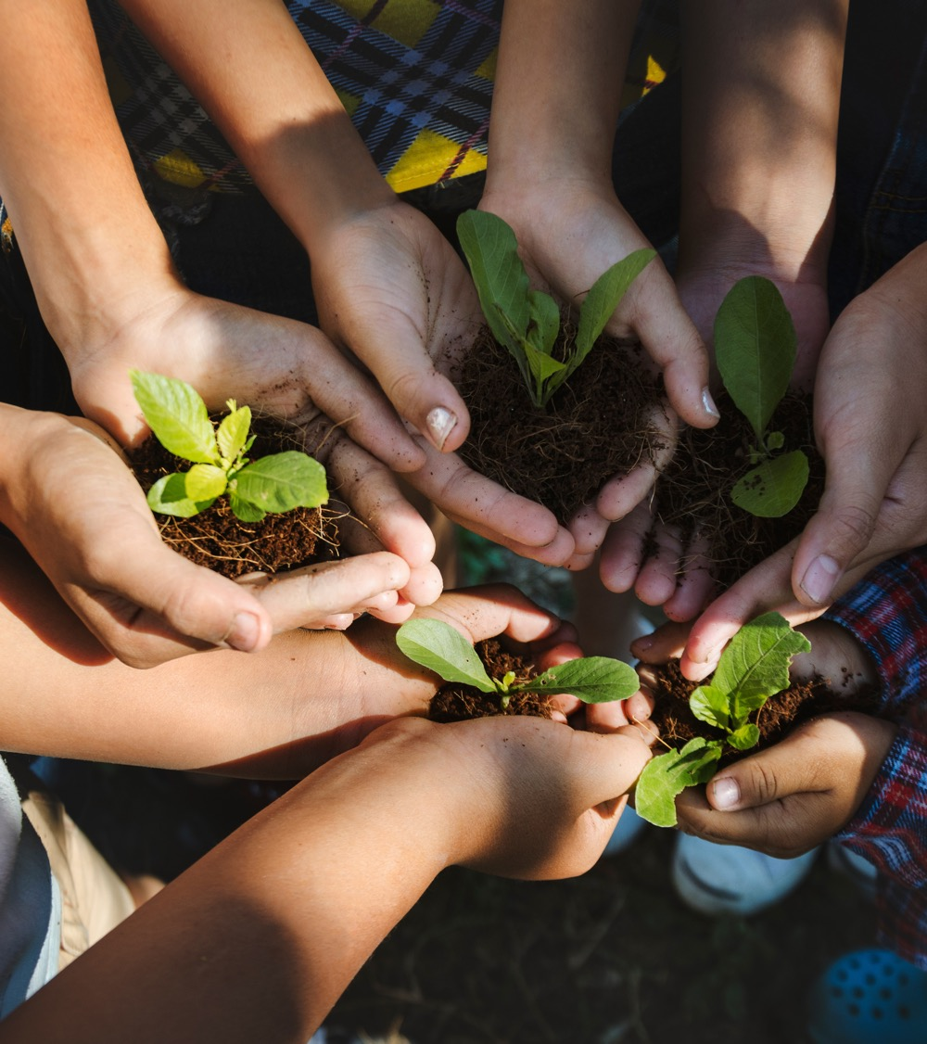
Garantizar el diseño, implementación y evaluación de una nueva generación de indicadores de Acreditación de Calidad que tengan como centro la Vinculación con el Medio.
Establecer una estrategia para definir prioridades y generar una línea de que facilite formas de acción sistémica e innovativa.
Flexibilizar la actualización continua de los currículos, de cara a la transición de nuestras sociedades hacia la digitalización y economías sustentables.
Fortalecer la función de investigación responsable y participativa, mediante proyectos que apalanquen la vinculación con el medio como eje estratégico del compromiso social.
Implementar itinerarios como microcredenciales, para favorecer el reconocimiento de capacidades y agilizar vinculación con el sector productivo.
QUÉ NECESITAMOS

Slide 31
PROMOCIÓN DE VALORES PARA GARANTIZAR QUE LA VINCULACIÓN CON EL MEDIO PROMUEVE EL BIEN COMÚN Y DESARROLLO SOSTENIBLE
Notes:
Y por supuesto la Promoción de Valores para garantizar que la DIGITALIZACIÓN en la educación superior promueva el bien común y el desarrollo sostenible.

Slide 32
YUMA INZOLIA
Directora de Desarrollo de Capacidades
y.inzolia@unesco.org
yumainzolia
@yinzolia
Notes:
Para cerrar, quiero resaltar la oportunidad que tenemos ante nosotros.
Nuestra prioridad es entender que con la planificación adecuada, podemos aprovechar la el conocimeinto instalado en la universidad para promover una sociedad más justa,, inclusiva y sostenible
Gracias por su atención. Estoy a su disposición para seguir la conversación sobre cómo podemos transformar nuestras universidades para el beneficio de todos.

